Slide 1
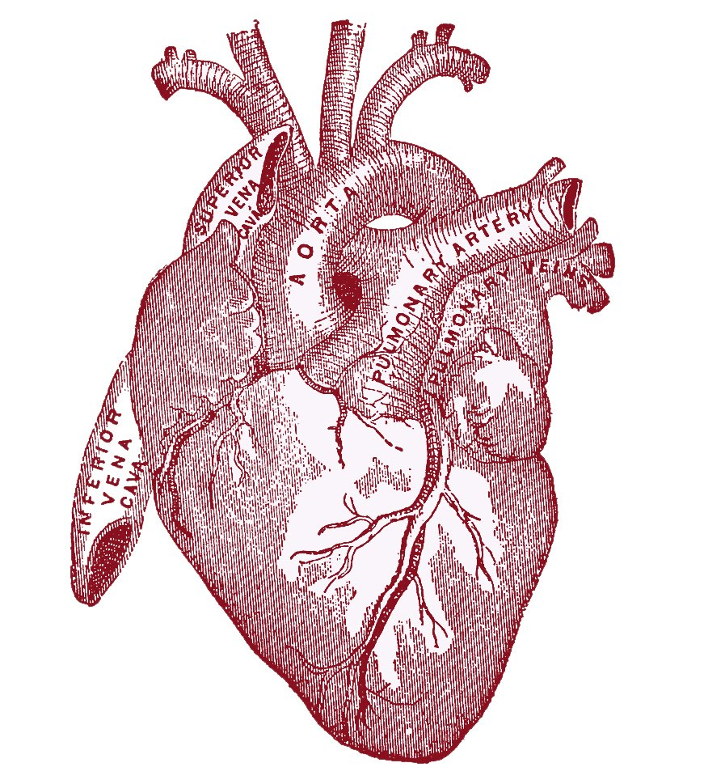
Anatomie
Mgr. Marta Gimunová
358071@mail.muni.cz

Slide 2
Anatomie, seminář
bp2030
Povoleny 2 absence
30b z průběžných testů
Literatura:
Hanzlová J., Hemza J. (2007): Základy anatomie soustavy dýchací, srdečně cévní, lymfatického systému, kůže a jejich derivátů , III. FSpS MU
Hanzlová J., Hemza J. (2006): Základy anatomie soustavy trávicí, žláz s vnitřní sekrecí a soustavy močopohlavní, II. FSpS MU
Hanzlová J., Hemza J. (připravuje se): Základy anatomie nervové soustavy.
Dostupné online: https://is.muni.cz/auth/do/fsps/e-learning/zaklady_anatomie/

Slide 3
Sylabus jarní semestr 2018
Oběhová soustava
Cévní soustava
Centrální nervová soustava
Periferní nervová soustava
Dýchací soustava
Trávicí soustava I
Trávicí soustava II - játra, žlučník, slinivka břišní
Močová soustava
Pohlavní soustava mužská
Pohlavní soustava ženská
Soustava žláz s vnitřní sekrecí
Lymfatický systém
Smyslové orgány

Slide 4
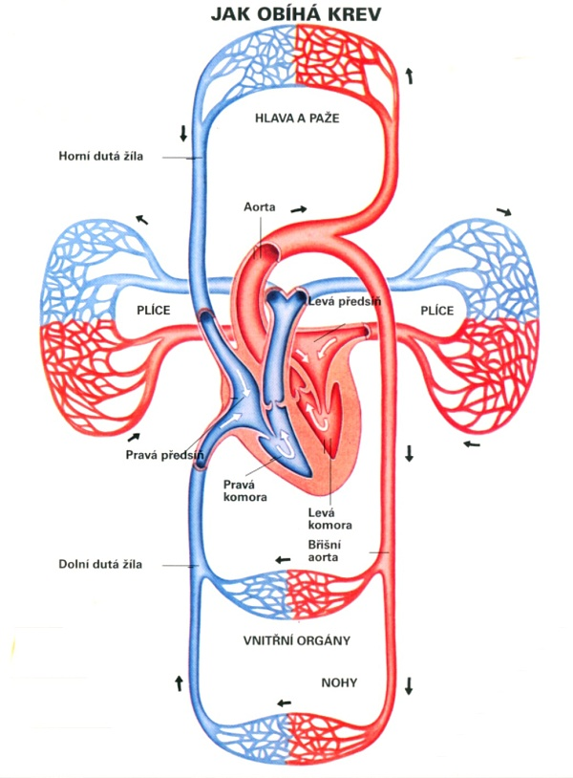
Systema cardiovasculare
Funkce:
  Přenos látek
  Imunitní reakce
  Homeostáza
Krevní cévy:
  Malý plicní oběh
  Velký tělní oběh
  Portální/vrátnicový oběh
  Arterie
  Vena
  kapilára

Slide 5
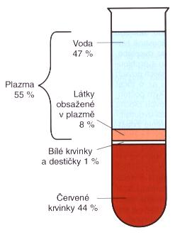
Sanguis, krev
5l
Krevní elementy
  Erythrocyty: 5 milionů, 7,2 mikrometru, kostní dřeň, vychytávány ve slezině (120 dní)
  Leukocyty: 4–9 ·10⁹/l, B a T, lymfatická tkáň, kostní dřeň (h až 100 dní)
  Thrombocyty: 150-400 000 na mikrolitr, krevní destičky, odštěpené z megakaryocytů, kostní dřeň (9-11 dní)
Plasma
  Bílkoviny, soli
Krevní sérum: bez fibrinogenu a srážecích elementů

Slide 6
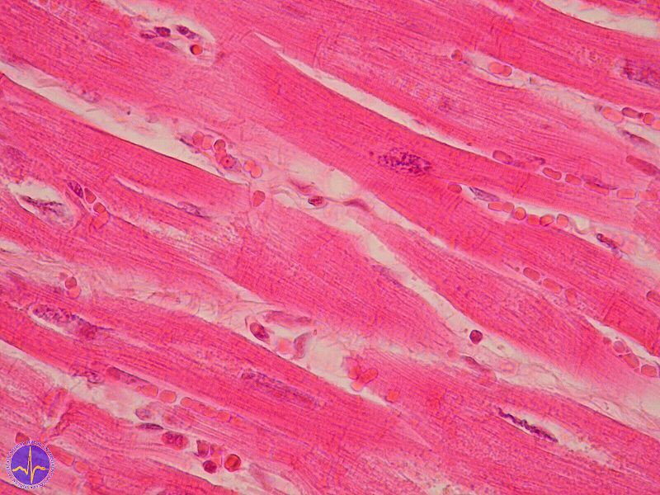
Srdeční svalová tkáň – histologie
Kardiomyocyt (pracovní, vodivý)
Pracovní:
  válcovitý tvar, tloušťky 10-15 a délky 85-100 µm, obvykle jedno centrálně uložené jádro, interkalární disky
  Buňky nemají schopnost regenerace (jizvy myokardu)
Vodivý:
  schopnost spontánně vytvářet impulsy a rozvádět je
  nízký počet myofibril, náhodné uspořádání, zvýšený obsah glykogenu v sarkoplazmě

Slide 7
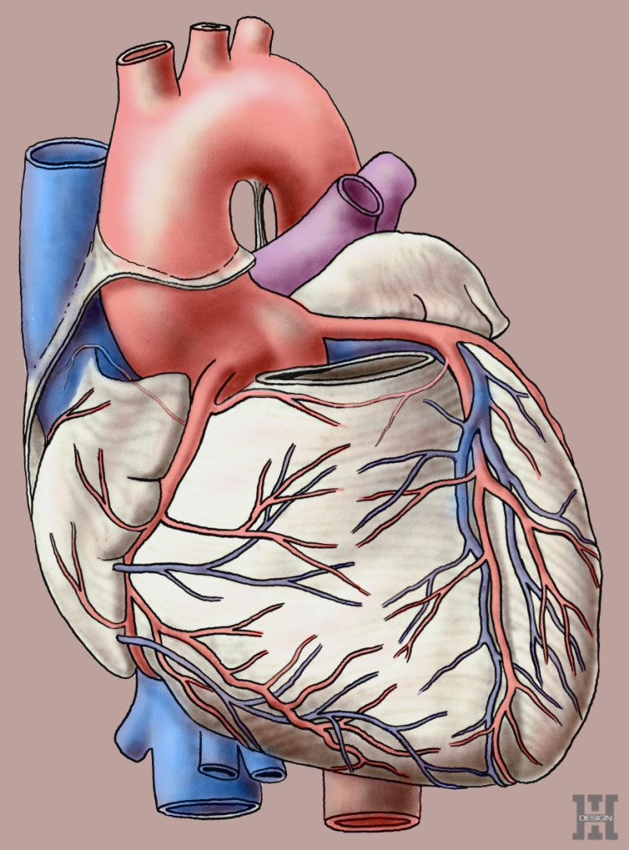
Srdce (cor)
Dutý, svalnatý orgán
Hmotnost: 230 – 340 g, velikost cca jako pěst
Systola: stah
Diastola: ochabnutí
Tvar kužele – basis cordis: dorzokraniálně vpravo; hrot (apex cordis) ventrokaudálně vlevo (5. mezižebří)

Slide 8
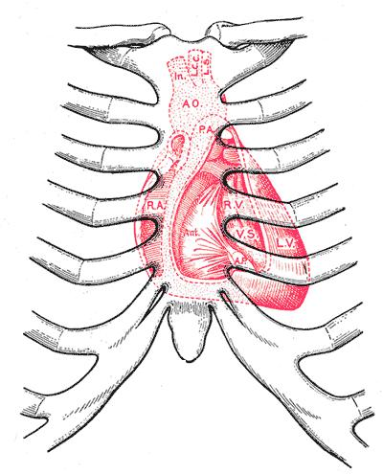
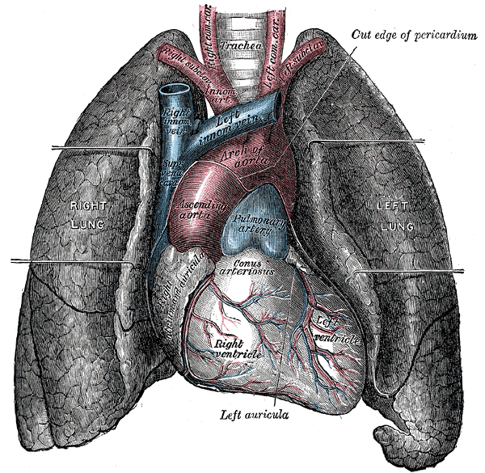
Poloha srdce
Mediastinum – prostor mezi plícemi
1/3 vpravo od střední čáry, 2/3 vlevo

Slide 9
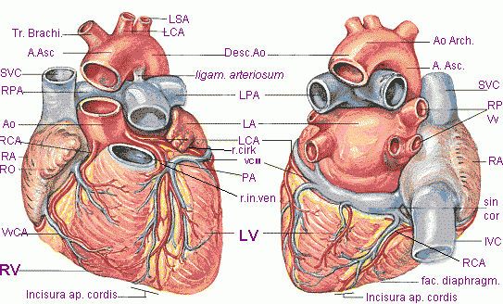
Plochy na povrchu srdce
Facies anterior seu sternocostalis (auricula dextra, sinistra)
F. diaphragmatica (centrum tendineum)
F. vertebralis
F. pulmonalis (impressio cardiaca)

Slide 10
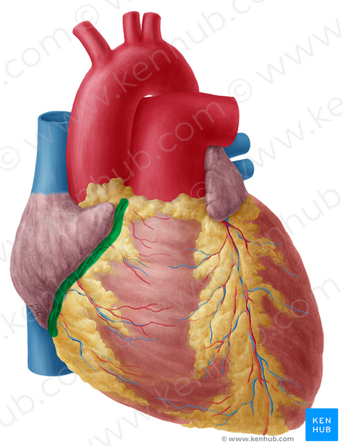
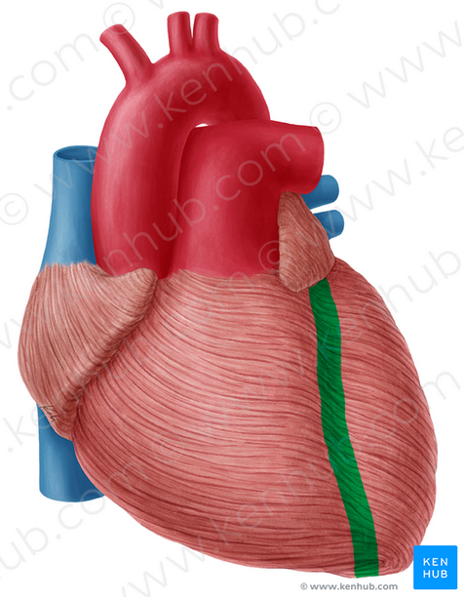
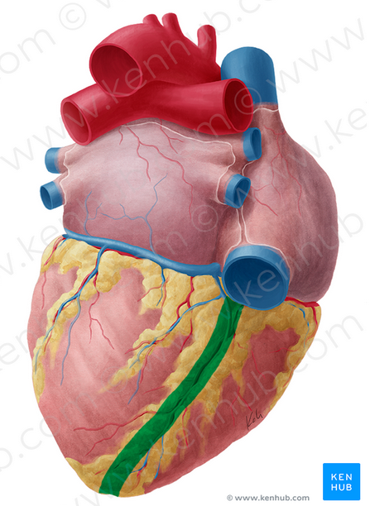
Povrch srdce
Sulcus coronarius: věnčitá brázda, věnčité tepny (arteriae coronariae cordis) a žíly (venae cordis), nervová pleteň (plexus coronarius)
Sulcus interventricularis anterior, posterior, incisura apicis cordis: mezikomorová brázda přední, zadní, rýha na hrotu srdce
Auricula dextra et sinistra: pravé a levé ouško (součást předsíní)

Slide 11
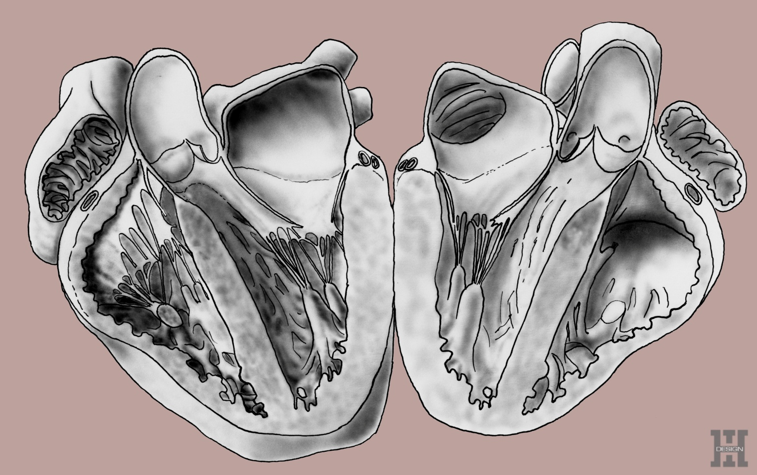
Oddíly srdeční
Atrium dextrum et sinistrum (předsíně): septum interatriale (mezipředsíňová přepážka)
Ventriculus dexter et sinister (komory): septum interventriculare (mezikomorová přepážka)

Slide 12
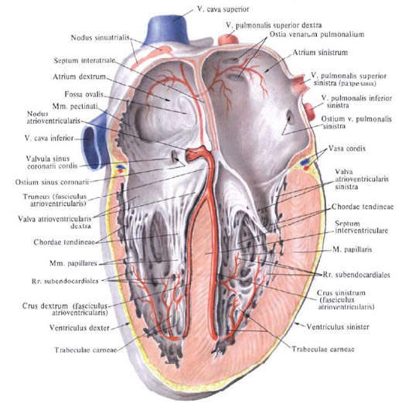
Atrium dextrum
Septum interatriale (fossa ovalis – foramen ovale fetálního krevního oběhu)
Facies anterior: 2 slepá ouška auricula dextra et sinistra
Pravá předsíň: vena cava superior, inferior (dolní a horní dutá žíla) a sinus coronarius (srdeční žilní splav) opatřeny chlopněmi
  Zadní oddíl: hladká stěna, přední zvrásněná svalovými hranami (mm. pectinati)
  Ostium atrioventriculare dextrum – trojcípá chlopeň (valva tricuspidalis)
  Tuberculum seu torus intervenosus: Příčný sval mezi ústí žil, usměrňuje tok krve – zabraňuje turbulentnímu víření, které by poškodilo endokard.
  Foramina venorum minimarum

Slide 13
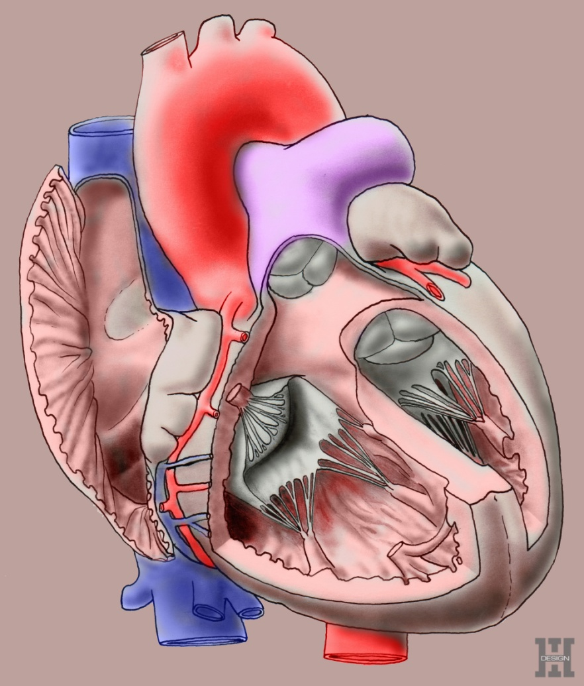
ventriculus dexter
Povrchová hranice: sulcus interventricularis anterior a posterior, incisura apicis cordis, sulcus coronarius
Septum interventriculare
Pravá komora:
Valva tricuspidalis: trojcípá
ostium trunci pulmonalis (plicní kmen), valvula trunci pulmonalis (poloměsíčitá)
  Vtoková pars trabecularis: zvrásněná
  výtoková pars glabra má stěny hladké

Slide 14
Atrium sinistrum
Septum interatriale (fossa ovalis – foramen ovale fetálního krevního oběhu)
Facies anterior: slepé ouško auriculum sinistrum
Levá předsíň: venae pulmonales (2 dex., 2 sin.) plicní žíly, bez chlopní
  Ostium atrioventriculare sinistrum – dvojcípá chlopeň (valva bicuspidalis seu mitralis)
  Hladká stěna, pouze stěna ouška mm. pectinati

Slide 15
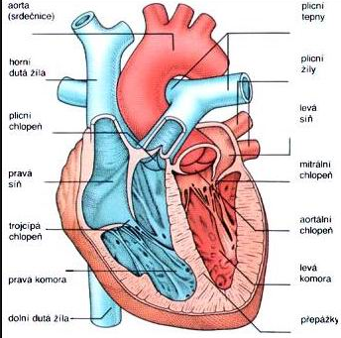
ventriculus sinister
Levá komora:
Valva bicuspidalis seu mitralis
aorta (srdečnice), valva aortae
    Vtoková pars trabecularis
    výtoková má stěny hladké
    Silnější stěny než pravá polovina srdce a než předsíně

Slide 16
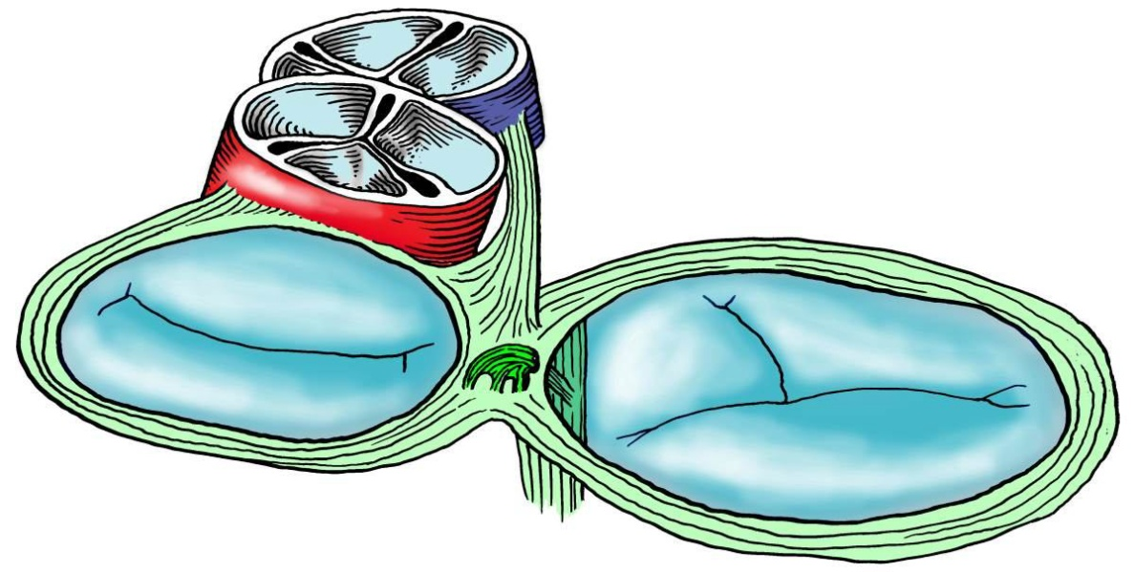
Srdeční skelet a chlopně
Odděluje svalovinu síní a komor
Trojcípá a dvojcípá chlopeň:
  Valva tricuspidalis (cuspid anterior, posterior, septalis), anulus fibrosus dexter v obvodu ostium atrioventriculare dextrum, cípy jsou pomocí šlašinek (chordae tendineae) upevněny k mm. papillares umožňující jednosměrný tok krve z předsíně do komory
  Valva mitralis/bicuspidalis (cuspid anterior, posterior), anulus fibrosus sinister, cípy jsou pomocí chordae tendineae upevněny k mm. papillares
Poloměsíčité chlopně (PLICNICE, AORTA):
  Valva trunci pulmonalis (valvula semilunaris ant., dex., sin.)
  Valva aortae (valvula semilunaris dex, sin, post.)

Slide 17
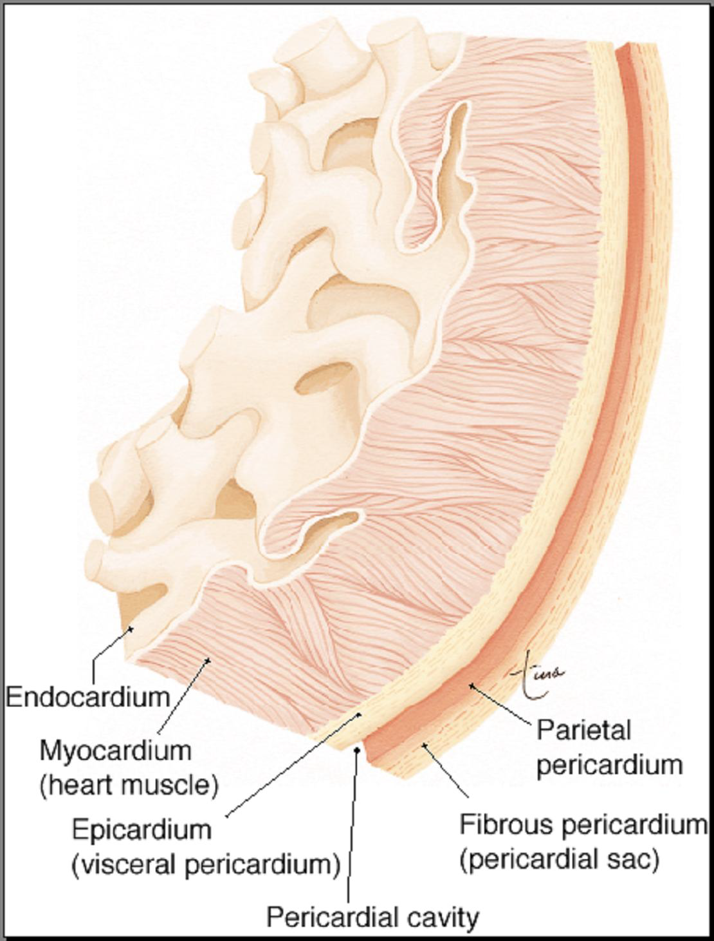
Stavba srdce (endocardium, myocardium, pericardium)
Endocardium:
  nitroblána srdeční, vazivová blána vystýlající všechny dutiny srdeční + chlopně
  Endothel: výstelka cév

Slide 18
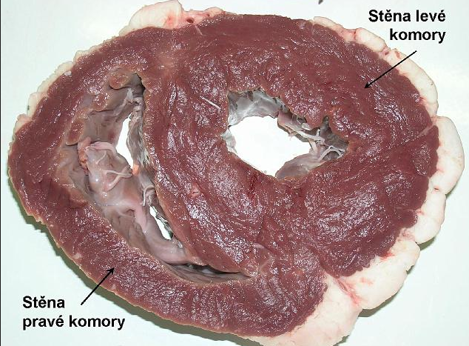
Myocardium
Pracovní (rytmické kontrakce – systoly), připojený na srdeční skelet
M. předsíní: povrchová a hluboká vrstva
M. komor: silnější než předsíní, levá 3x silnější než pravá
  Povrchová vrstva – levotočivá spirála vycházející od skeletu srdečního k apexu
  Prostřední vrstva – cirkulární, samostatná pro každou komoru
  Hluboká vrstva – síťovitá, podklad mm. papillares a trabekulárního systému stěny komor

Slide 19
Vodivý myokard – převodní systém srdeční
Jeho buňky vytváří a převádí rytmické vzruchy – podněty ke sval. stahům
Nodus sinoatrialis (Keith-Flackův sinusový uzlík): pravá předsíň, při ústí horní duté žíly, automatické vzruchy 70/min (sinusový rytmus)
Nodus atrioventricularis (předsíňokomorový uzlík Aschoff-Tawarův): pravá předsíň , při ústí dolní duté žíly, 40/min
Fasciculus atrioventricularis (Gaskell-Hisův můstek): prostupuje trigonum fibrosum dex., větví se na crus dex. et sin.; jediná spojka mezi myokardem předsíní a komor
Purkyňova vlákna: subendokardiální síť, končí u pracovního myokardu

Slide 20
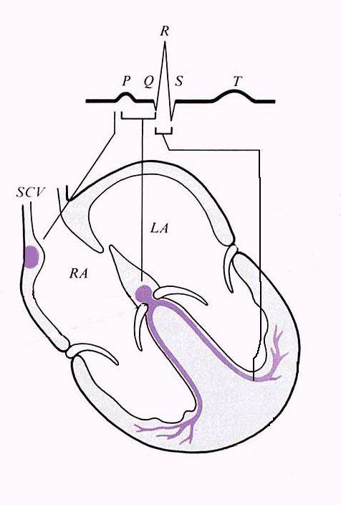
Vodivý myokard – převodní systém srdeční
P: šíření vzruchů po svalovině síní
QRS: komor
T: klidový potenciál

Slide 21
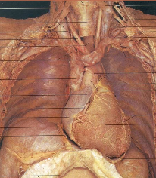
Pericardium (osrdečník)
Pevný vazivový obal
Pericardium fibrosum (zevní vrstva): basis pericardii nasedá na centrum tendineum bránice
P. serosum (vnitřní vrstva): 2 listy (lamina parietalis nasedá na p. fibrosum, lamina visceralis – epicardium, pokrývá povrch myokardu (+ místy vrstva tukového vaziva)
  Štěrbinová dutina cavitas pericardialis: liquor pericardii

Slide 22
Krevní cévy
Tepny (arteriae)
Žíly (venae)
Vlásečnice (capillarae)
Bezcévné struktury: čočka, rohovka, sklivec, dentin, zubní sklovina, část chrupavek
Vasa vasorum – kapiláry vyživující cévy

Slide 23
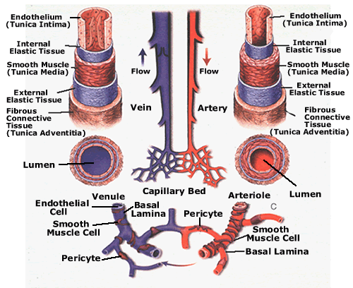
Tepny
Stěna je pevná a pružná
Tunica intima: ploché epitel. b. - endotel
Tunica media: vazivo s elastickými vlákny a hladná svalovina (poměr závislý na průsvitu tepen, velké – převládá elastická složka, malé čistě svalové)
Tunica externa: vazivo

Slide 24
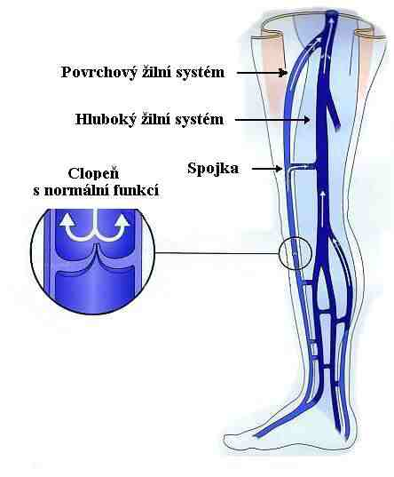
Žíly
Tři vrstvy, tenká, není pružná, méně svaloviny, chybí elastická vlákna
Jednosměrný tok krve pomáhají zajišťovat kapsovité chlopně

Slide 25
Kapiláry
Jediná vrstva – endotel
Látková výměna mezi krví a tkáněmi
Postkapilární žilky (venulae)

